Slide 1





TULIPES
TUbal LIgation Per differents Endoscopic routes and Sexuality
5 Juin 2026
Maud André

Slide 2
Sommaire
Introduction
Discussion
Méthode
Conclusion
Résultats

Slide 3
Introduction
La stérilisation tubaire
  méthode de contrôle des naissances la plus utilisée dans le monde (1)
  US: 1/5 des patientes des patientes en âge de procréer (2)
Gold-standard: coelioscopie classique
(1) Zorrón R, Filgueiras M, Maggioni LC, Pombo L, Lopes Carvalho G, Lacerda Oliveira A. Transvaginal cholecystectomy: report of the first case NOTES. Surg Innov. déc 2007;14(4):279‑83. doi:10.1177/1553350607311090 PubMed PMID: 18178917.
(2) Daniels K, Abma JC. Current Contraceptive Status Among Women Aged 15-49: United States, 2017-2019. NCHS Data Brief. oct 2020;(388):1‑8. PubMed PMID: 33151146.
Notes:
24% of all contraception methods used
Salpingectomie partielle: possible reperméabilisation tubaire
étude: 25cas: 12 grossesse à terme, 1 GEU, 1 FCS
la salpingectomie totale: réduction significative du risque de néoplasie ovarienne
la majorité des carinome séreux on pour origine la partie distale des trompes de fallope
Métanalyse de Cibula: diminution du risque de cancer ovarien sans augmenter les complications lors de LT

Slide 4
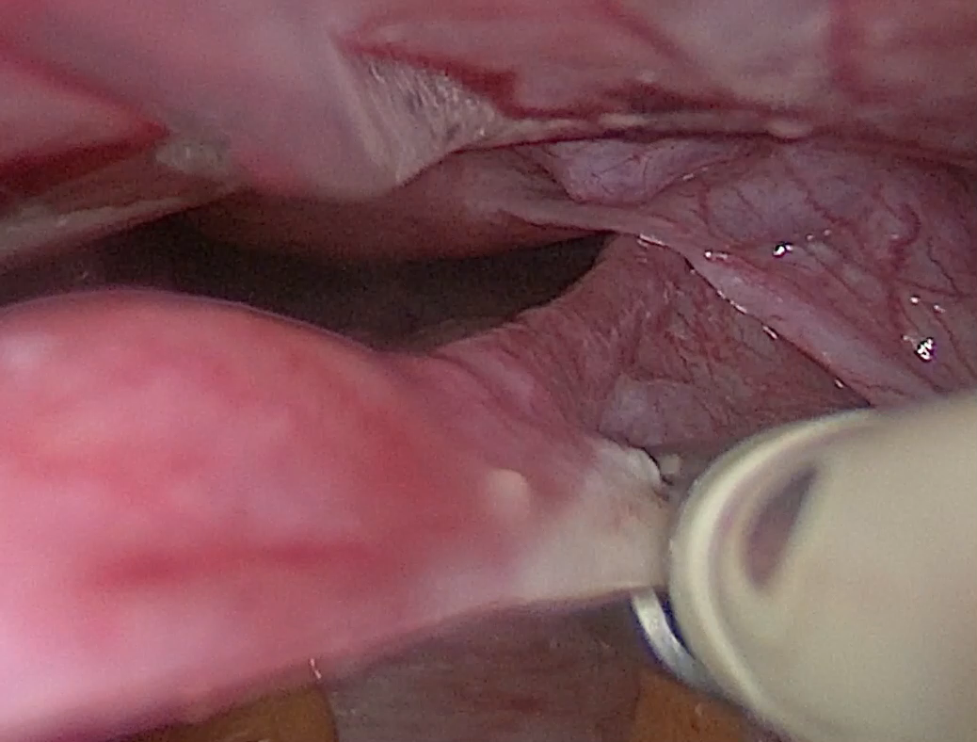
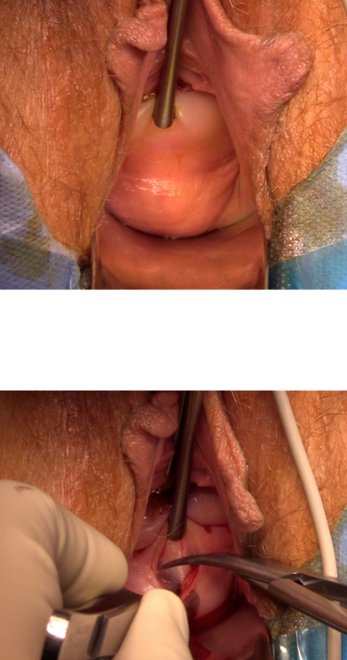

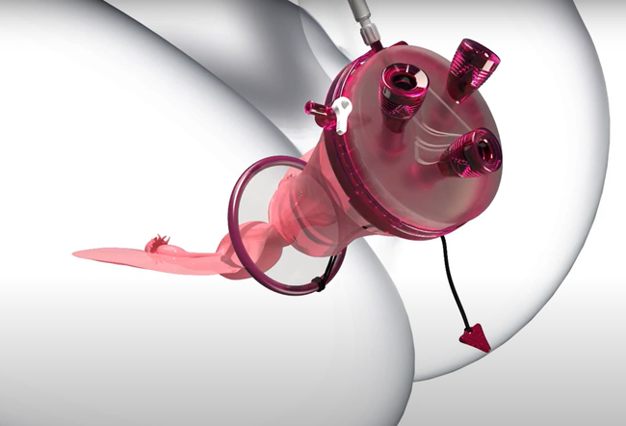
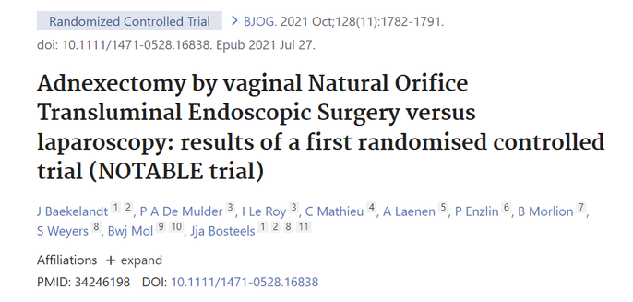
Introduction
Chirurgie mini-invasive:
Absence de cicatrice
vNOTES
Vaginal
Natural orifices
transluminal endoscopic surgery
Efficacité, sécurité
Notes:
NOTES (Natural orifices transluminal endoscopic surgery). C’est une technique chirurgicale endoscopique utilisant comme voie d’abord les orifices naturels (buccal, urétral, gastrique, rectal ou encore vaginal). La technique opératoire vNOTES utilise comme voie d’abord le vagin pour accéder à la cavité péritonéale.
l'étude NOTABLE a montré la non-inferiorité de vNOTES sur l'efficacité de la prise en charge des pathologies annexielles bénignes

Slide 5
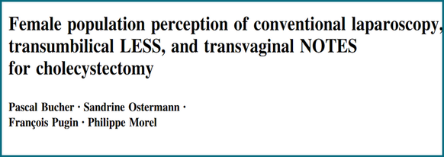

Introduction
Ligature tubaire et vNOTES
2011
N = 300
95% préfèrent cœlioscopie
(87% mono-trocart et 8%conventionnelle)
Les craintes sur l’abord vaginal :
•68%: dyspareunie
•43%: diminution de sensation pendant les rapports
•40% : refus délai abstinence
•23% infertilité
« Risque de dyspareunie sur la cicatrice vaginale ? »
Notes:
NOTES (Natural orifices transluminal endoscopic surgery). C’est une technique chirurgicale endoscopique utilisant comme voie d’abord les orifices naturels (buccal, urétral, gastrique, rectal ou encore vaginal). La technique opératoire vNOTES utilise comme voie d’abord le vagin pour accéder à la cavité péritonéale.
l'étude NOTABLE a montré la non-inferiorité de vNOTES sur l'efficacité de la prise en charge des pathologies annexielles bénignes

Slide 6



Introduction
Evaluation de la sexualité:
Questionnaire FSFI : 19 questions sur la sexualité des quatre dernières semaines
  désir (Q1, Q2)
  excitation (Q3-Q6)
  lubrification (Q7-Q10)
  orgasme (Q11-Q13)
  satisfaction (Q14-Q16),
  douleur (Q17-Q19)
Le score, en variable numérique, minimal est de 2 et le score maximal est de 36.
Trouble de la fonction sexuelle: <26.55
Notes:
24% of all contraception methods used
Salpingectomie partielle: possible reperméabilisation tubaire
étude: 25cas: 12 grossesse à terme, 1 GEU, 1 FCS
la salpingectomie totale: réduction significative du risque de néoplasie ovarienne
la majorité des carinome séreux on pour origine la partie distale des trompes de fallope
Métanalyse de Cibula: diminution du risque de cancer ovarien sans augmenter les complications lors de LT

Slide 7
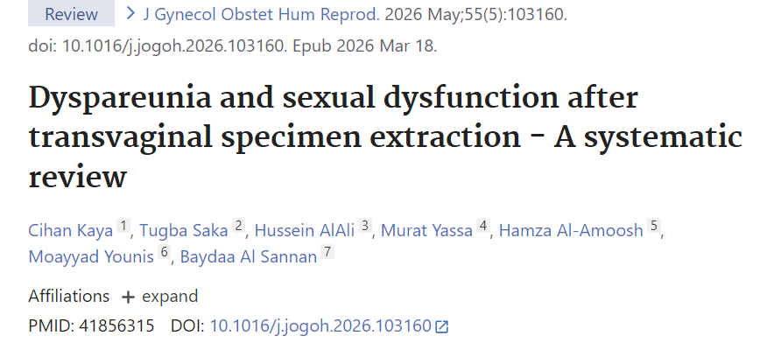
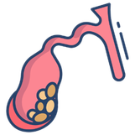

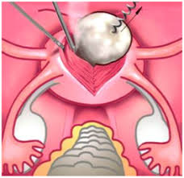

Introduction
sexualité et vNOTES
Kaya et al., 2026 – Revue systématique (30 études, n = 2 488)
Chirurgie digestive (1 062 patientes), gynécologique (1 361) et urologique (65).
  Extraction de pièces anatomiques par voie vaginale / NOTES en chirurgie gynécologique, digestive et urologique
  Très faible taux de dyspareunie postopératoire
  Aucune altération significative de la fonction sexuelle avec les questionnaires validés
  Résultats comparables à la cœlioscopie conventionnelle
Notes:
NOTES (Natural orifices transluminal endoscopic surgery). C’est une technique chirurgicale endoscopique utilisant comme voie d’abord les orifices naturels (buccal, urétral, gastrique, rectal ou encore vaginal). La technique opératoire vNOTES utilise comme voie d’abord le vagin pour accéder à la cavité péritonéale.
l'étude NOTABLE a montré la non-inferiorité de vNOTES sur l'efficacité de la prise en charge des pathologies annexielles bénignes

Slide 8
Introduction
Etudier la sexualité post-opératoire précoce
après stérilisation tubaire par vNOTES
versus coelioscopie abdominale
Notes:
L’objectif de ce travail est une analyse partielle des données de TULIPE pour savoir l’évolution de la douleur postopératoire précoce après stérilisation tubaire par voie vNOTES comparativement à la cœlioscopie abdominale.

Slide 9
Méthode
TULIPES
prospective
randomisée
simple insu
multicentrique
Notes:
24% of all contraception methods used
le nombre de stérilisations féminines (stérilisation tubaire par ligature des trompes de 2010 à 2022, ou pose d’implants avant 2017) a été divisé par deux entre 2013 et 2022 (de 45 138 stérilisations en 2013 à 20 325 en 2022)
délai de réflexion de 4 mois et la signature d’une feuille de consentement depuis la loi du 4 juillet 2001
Le clip de Filshie® inséré sur la trompe est composé de titane bordé de silicone à expansion progressive et permet d’occlure la trompe au fur et à mesure qu’elle s’atrophie
Ces techniques étaient efficaces pour empêcher la grossesse et présentaient peu d'effets secondaires selon la cochrane.
Il existe un sur risque d’échec des clips par rapport à la salpingectomie partielle (OR 0,18)(1). 3% d'echec.
Salpingectomie partielle: possible reperméabilisation tubaire
étude: 25cas: 12 grossesse à terme, 1 GEU, 1 FCS
la salpingectomie totale: réduction significative du risque de néoplasie ovarienne

Slide 10
Méthode
Population
CRITERES D’INCLUSION:
  Majeure
  Sexuellement active
  Désireuse d’une LT
CRITERES DE NON INCLUSION:
  Grossesse/ Allaitement
  Geste opératoire concomitant
  ATCD IGH
  Endométriose recto-vaginale
  ATCD de chirurgie rectale
ATCD IGH
vNOTES
Endométriose recto-vaginale
ATCD chirurgie rectale
Notes:
Les contre indication au vNOTES:
Qui peuvent compromettre l’accès à la cavité péritonéale

Slide 11
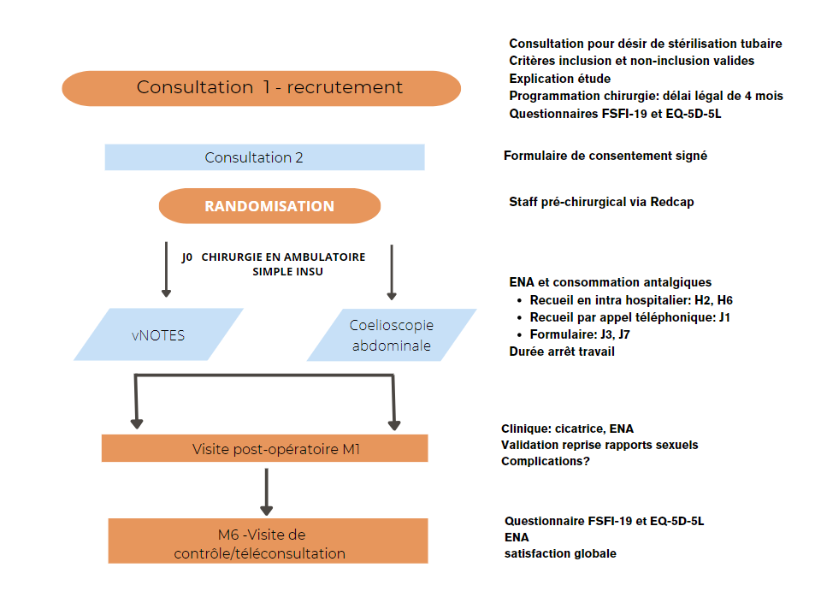




Méthode
Explication étude
Questionnaires FSFI-19 et EQ-5D-5L
Formulaire de consentement signé
SCHEMA DE L’ETUDE
CHIRURGIE EN AMBULATOIRE
ENA et consommation antalgiques
intra-hospitalier: H2, H6
appel téléphonique: J1
Formulaire: J3, J7
Clinique: cicatrice, ENA
Validation reprise rapports sexuels
Complications?
Questionnaires FSFI-19 et EQ-5D-5L
ENA
Satisfaction globale
Notes:
ZOOMER Echelle Numérique Analogique
le jour de la chirurgie
réalisé en ambulatoire
chirurgien expert >20 LT/type
la patiente reste en aveugle de l'intervention jusqu'au lendemain par des pansements mis au niveau abdominal même si l'abord est vaginal
Evaluation de la douleur par l’EVA à différents temps post-opératoire en intra-hospitalier
La patiente est invitée à remplir, 4 semaines après la reprise des rapports, les questionnaires FSFI-19 et EQ-5D-5L qui seront récupéré à 6mois avec l’évaluation de la satisfaction globale de la patiente.

Slide 12
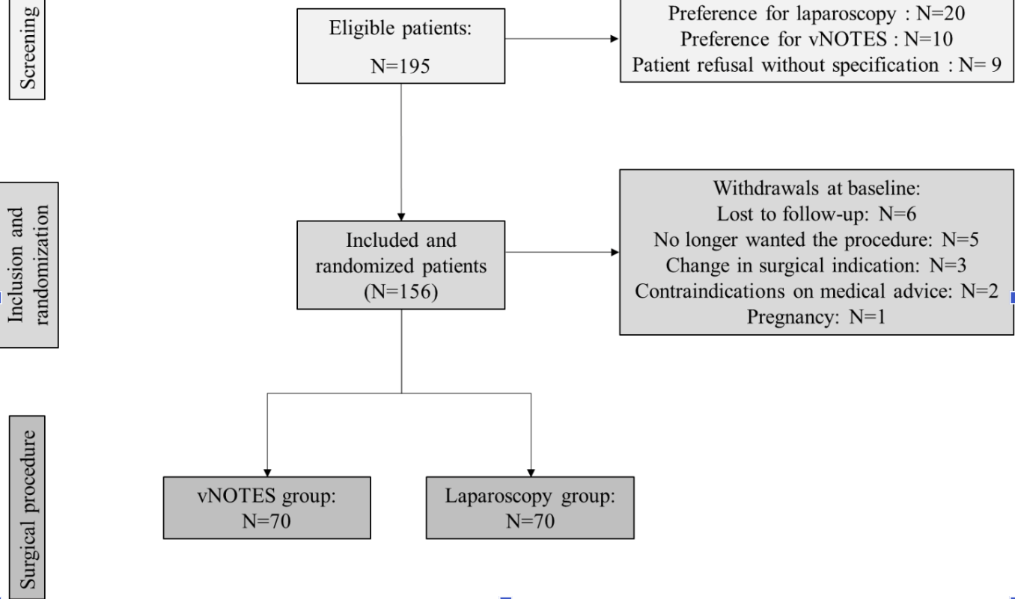
Flowchart
Résultats

Slide 13
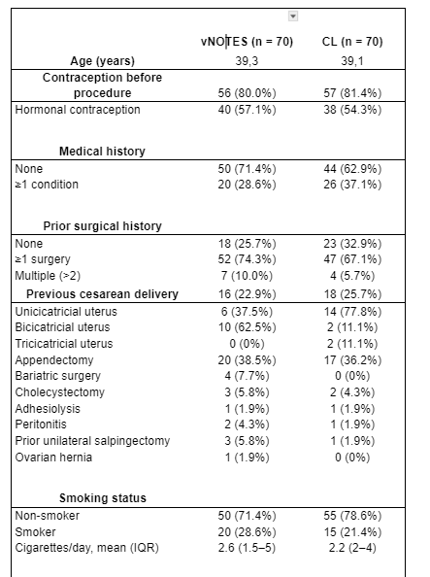
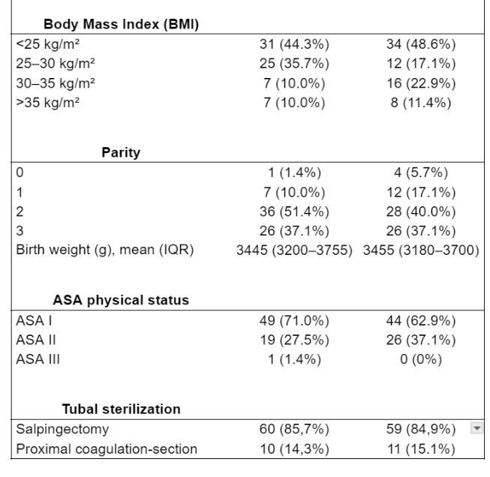
Résultats

Slide 14
Résultats
Critère d’évaluation principal
stratification
Score FSFI à 6 mois:
vNOTES 30.6 ± 4.0 vs CL 29.9 ± 5.8
Différence de 0.7, 90% CI (–0.7 to 2.2)
Confirme la non infériorité d’une différence de moins de 4.5 points
Score FSFI en pré opératoire:
vNOTES 28,9 ± 5,7 et CL 28,0 ± 8,0
Pas de difference sur :
l’obésité: IMC<30 vs ≥30 kg/m²
Utilisation de contraception
hormonale ou non avant la chirurgie
Notes:
La taille d'effet est une mesure statistique qui quantifie l'ampleur de la différence entre deux groupes.

Slide 15
Résultats
critères secondaires
Douleurs sexuelles (FSFI items 17–19) :
(5.1 ± 1.4 vs 5.2 ± 1.2; –0.13; p = 0.56)
Dysfonction sexuelle féminine (FSFI ≤ 26,55) :
Préopératoire : 22,7 % (vNOTES) vs 25,0 % (CL)
À 6 mois : 18,2 % (vNOTES) vs 17,7 % (CL)
Aucune différence significative entre les groupes (p = 0,948)
Notes:
l'article de Moore et al. Cette étude a comparé en postopératoire aiguë l’EVA à la perception des patients qui définissaient leur douleur comme légère, modérée ou intense.
Le seuil établi entre douleur légère et modérée de était de 35 mm

Slide 16
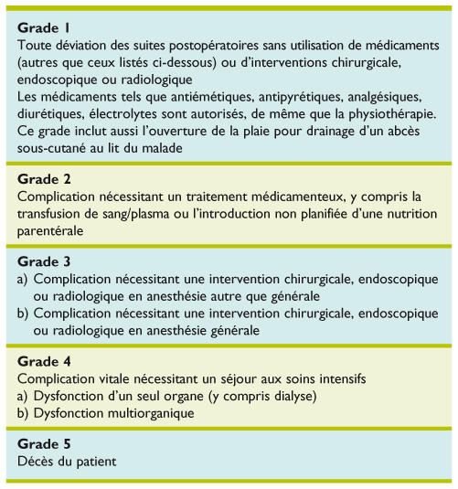
Résultats
Durée opératoire vNOTES 30mn [25-40]; Coelioscopie 25mn [20–33] p = 0.0113
Complications observées:
vNOTES : 1 infection urinaire (Clavien-Dindo II)
CL : 1 désunion de plaie (Clavien-Dindo I)

Slide 17
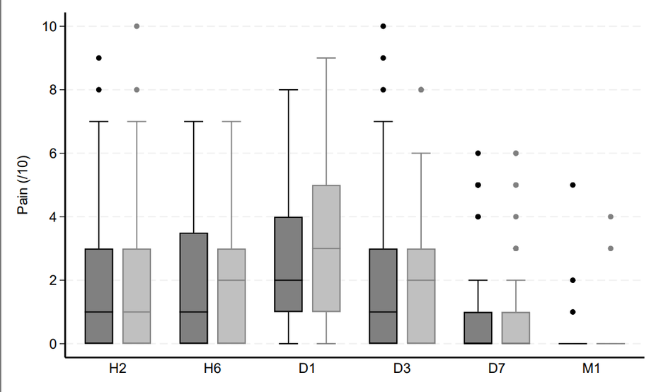
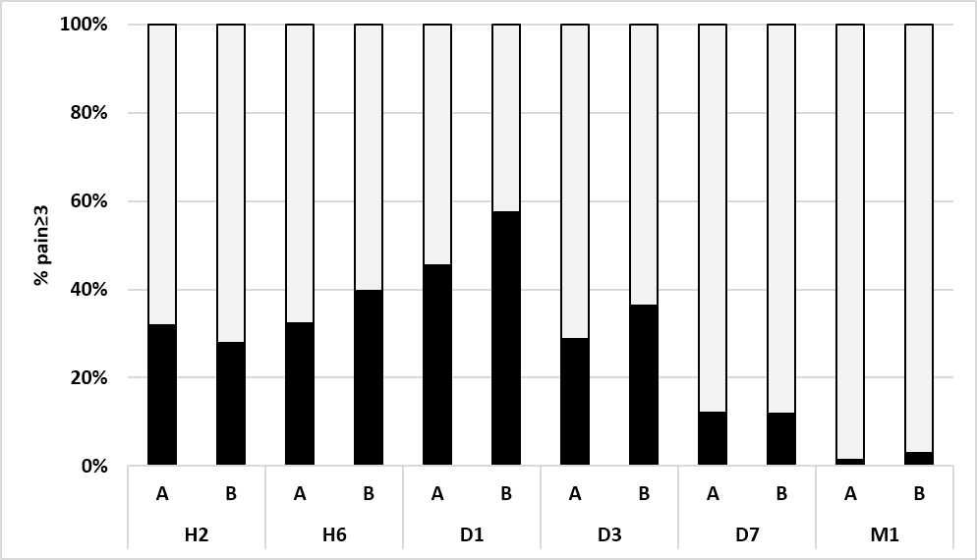
Résultats
Score de douleur post opératoire au cours du temps
Consommation globale d’antalgiques comparable entre les groupes, sauf à J3 postopératoire : davantage de patientes du groupe CL ont nécessité des antalgiques de niveau I (44 % vs 22 % ; p = 0,013).

Slide 18

Résultats
critères secondaires
Cicatrisation vaginale (groupe vNOTES)
Douleur à la palpation : 1 patiente (1,5 %)
Cicatrice visible : 17 patientes (25,8 %)
Fils palpables : 3 patientes (4,5 %)
Aucune autre complication locale observée
Aucune différence
De satisfaction globale : satisfaction >95% dans les 2 groupes
De la qualité de vie (score EQ-5D-5L) à 6 mois:
  Median, 89.5 [80–96] in the vNOTES vs 90 [80–100] in the CL
Score avant chirurgie: 86 vNOTES vs 89 coelioscopie
Notes:
l'article de Moore et al. Cette étude a comparé en postopératoire aiguë l’EVA à la perception des patients qui définissaient leur douleur comme légère, modérée ou intense.
Le seuil établi entre douleur légère et modérée de était de 35 mm

Slide 19
Discussion
Première étude randomisé multicentrique (n = 140) sur la sexualité après stérilisation tubaire
vNOTES non inférieur à la cœlioscopie conventionnelle pour la fonction sexuelle à 6 mois
Force: Questionnaire validé (FSFI)
Notes:
étude turque
rétrospective
publiée en Mai 2024
Le confort postopératoire de la patiente pour les ligatures tubaires par vNOTES par rapport à la cœlioscopie abdominale. Sur les 47 patientes inclues, la douleur à H24 est moins importante dans le groupe vNOTES avec une différence de médiane d’EVA de - 1 point (p=0.003).
La sexualité par le questionnaire FSFI, et l’impact sur les douleurs pelviennes par le questionnaire « PPIQ » évalués à 1 mois, ne retrouve pas de différence significative entre les 2 groupes par rapport aux données préopératoires.
L’étude évalue, aussi, la qualité de vie par le questionnaire « MILQ scale » à 1 mois qui retrouve de meilleures valeurs dans le groupe vNOTES (p<0.02). Les patientes étaient en général plus satisfaites dans le groupe vNOTES que le groupe cœlioscopie (p=0.027).

Slide 20


Discussion
Douleur postopératoire
  Critère de jugement secondaire
  Quantification des antalgiques par paliers uniquement (sans posologie, ni consommation exacte)
Temps opératoire
  +5 minutes avec le vNOTES
  Différence peu pertinente cliniquement
  Influence probable de la courbe d'apprentissage
Notes:
étude turque
rétrospective
publiée en Mai 2024
Le confort postopératoire de la patiente pour les ligatures tubaires par vNOTES par rapport à la cœlioscopie abdominale. Sur les 47 patientes inclues, la douleur à H24 est moins importante dans le groupe vNOTES avec une différence de médiane d’EVA de - 1 point (p=0.003).
La sexualité par le questionnaire FSFI, et l’impact sur les douleurs pelviennes par le questionnaire « PPIQ » évalués à 1 mois, ne retrouve pas de différence significative entre les 2 groupes par rapport aux données préopératoires.
L’étude évalue, aussi, la qualité de vie par le questionnaire « MILQ scale » à 1 mois qui retrouve de meilleures valeurs dans le groupe vNOTES (p<0.02). Les patientes étaient en général plus satisfaites dans le groupe vNOTES que le groupe cœlioscopie (p=0.027).

Slide 21

Discussion
Limites de l'étude
Sexualité
  L'évolution du score FSFI entre le préopératoire et 6 mois n'était pas un objectif prédéfini
  L'étude a été conçue pour démontrer la non-infériorité à 6 mois et non l'amélioration de la sexualité au cours du temps
Notes:
L'équipe australienne de Myles et al. a mené une étude observationnelle prospective pour comparer l'évolution du score EVA avec le ressenti des patients après différentes interventions chirurgicales. À 24 heures après l'opération, les patients ont été évalués à l'aide d'une échelle de Likert en 15 points, allant de -7 « beaucoup moins bien » à +7 « beaucoup mieux » sur comment est votre douleur par rapport à avant la chirurgie?
Les résultats indiquent qu'une variation d'un point sur l'EVA de 10 correspond à une amélioration ou à une détérioration cliniquement significative de la douleur.
1.1 point de différence à H24, peuvent avoir un impact cliniquement pertinent sur le ressenti des patientes.
taille d'effet qui quantifie l'ampleur de la différence entre deux groupes est FAIBLE

Slide 22
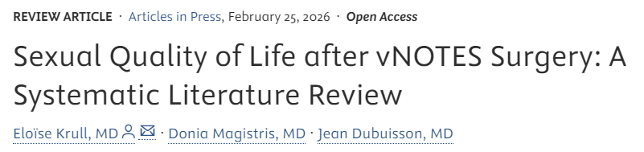
Discussion
Dans la littérature
  14 études incluses
  1 281 patientes
  Chirurgies gynécologiques et non gynécologiques par vNOTES
  Évaluation de la sexualité par questionnaires validés (principalement FSFI)
  Aucune différence significative de fonction sexuelle après vNOTES
  Pas d'augmentation des dyspareunies rapportée
Les auteurs concluent que l'abord transvaginal n'a pas d'impact négatif démontré sur la sexualité féminine
Notes:
L'équipe australienne de Myles et al. a mené une étude observationnelle prospective pour comparer l'évolution du score EVA avec le ressenti des patients après différentes interventions chirurgicales. À 24 heures après l'opération, les patients ont été évalués à l'aide d'une échelle de Likert en 15 points, allant de -7 « beaucoup moins bien » à +7 « beaucoup mieux » sur comment est votre douleur par rapport à avant la chirurgie?
Les résultats indiquent qu'une variation d'un point sur l'EVA de 10 correspond à une amélioration ou à une détérioration cliniquement significative de la douleur.
1.1 point de différence à H24, peuvent avoir un impact cliniquement pertinent sur le ressenti des patientes.
taille d'effet qui quantifie l'ampleur de la différence entre deux groupes est FAIBLE

Slide 23
Conclusion
Le vNOTES constitue une alternative sûre à la cœlioscopie conventionnelle
pour la stérilisation tubaire
sans impact négatif démontré sur la sexualité

Slide 24


Merci de votre attention

